Slide 1
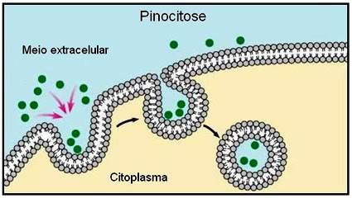
PINOCITOSE
“Beber celular”
Fluidos e solutos
Pequenas vesículas pinocíticas
Células eucarióticas

Slide 2
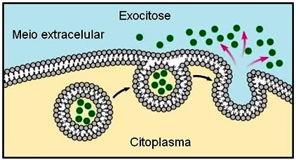
EXOCITOSE
Saída de substância da célula

Slide 3
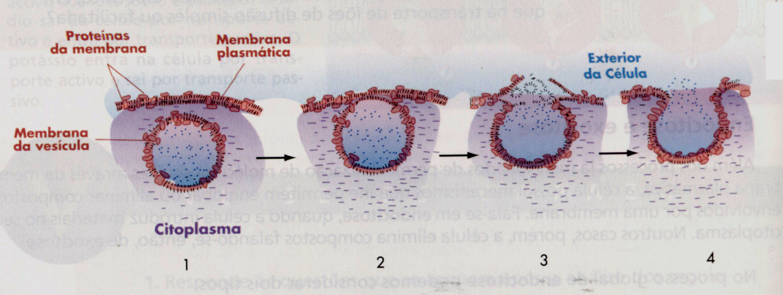
EXOCITOSE
Três fase:
- Migração
- Fusão
- Lançamento

Slide 4
TRANSPORTE ATRAVÉS DA MEMBRANA PLASMÁTICA
Tipos de Transporte
Passivo
Não mediado
Mediado
Ativo
Endocitose e exocitose
Difusão
Simples
Osmose
Difusão Facilitada
Bombas

Slide 5
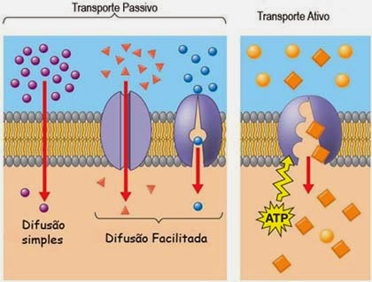

Slide 6
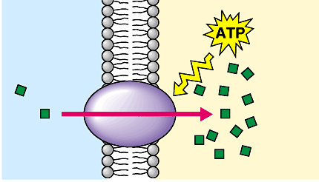
TRANSPORTE ATIVO
Contra o gradiente de concentração
Com gasto de energia - ATP
Proteínas carreadoras ou bomba de sódio e potássio
Mantêm a diferença de concentração de solutos entre os meios
Pode ser uniporte, simporte
e antiporte.

Slide 7
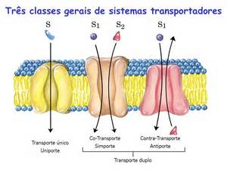

Slide 8
GRADIENTE ELETROQUÍMICO
São as diferenças entre os potenciais elétricos entre 2 compartimentos separados por uma membrana semipermeável

Slide 9
CONDIÇÕES FISIOLÓGICAS
meio extracelular mais concentrado em Na⁺ (sódio), Ca+2 (cálcio) e Cl- (cloreto)
meio intracelular mais concentrado em K⁺ (potássio)
essas diferenças iônicas criam um gradiente eletroquímico

Slide 10
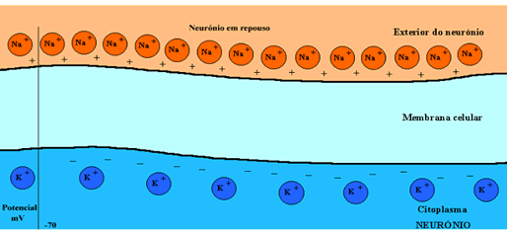

Slide 11
BOMBA de Na⁺ e K⁺
Manutenção do pH citosólico
Importante no impulso nervoso
A tendência é do sódio entrar e do potássio sair, devido aos GC e GE
A bomba faz com que o sódio saia e o potássio entre, contra os gradientes. A energia vem do ATP, que sofre hidrólise pela bomba e se transforma em ADP, gerando energia suficiente para quebrar a barreira dos gradientes

Slide 12
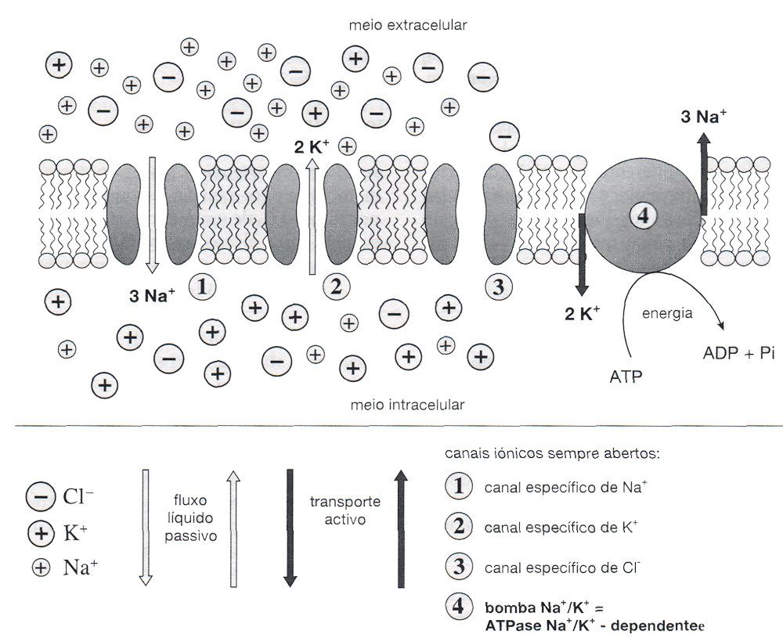

Slide 13
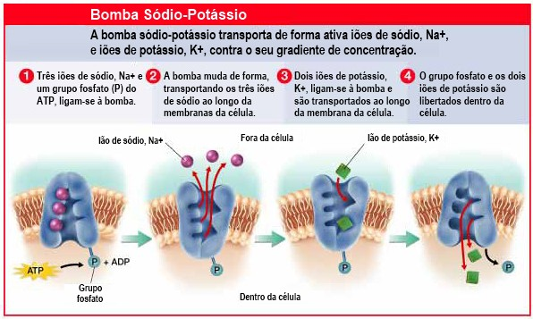

Slide 14
